Slide 1
Cómo comprender el desarrollo en un contexto cultural. El desafío para los maestros
BLOQUE I:
IMPORTANCIA DEL CONTEXTO EN EL DESARROLLO Y EL APRENDIZAJE DE LOS NIÑOS
Tema:
Diferencias culturales y variaciones en el desarrollo individual

Slide 2
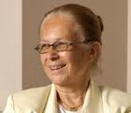
Los autores: Barbara T. Bowman y Frances M. Stott
Avances investigativos que fundamentan la importancia de los apoyos ambientales a favor del desarrollo de los niños…
La Asociación Nacional para la Educación de los Niños pequeños…
Prácticas apropiadas para el desarrollo
(DAP)
Interdependencia niño y ambiente…
… en lo material y humano para guía y educación de los niños

Slide 3
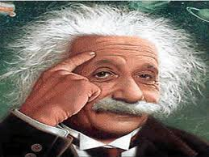
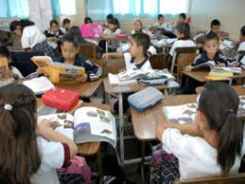
OBSERVEMOS…quiénes son estos alumnos??

Slide 4
PRINCIPIOS CLAVE EN EL DESARROLLO:
1
Los niños construyen activamente su propia inteligencia
2
Existen diferencias individuales en el ritmo y los estilos de desarrollo de los niños
3
Todos los dominios del desarrollo (E-S-F-C) son importantes y están interrelacionados al determinar la conducta

Slide 5
DESARROLLO Y CULTURA
Pautas del desarrollo, a partir de investigaciones y cuerpos teóricos…
El infante llega al mundo con propensiones biológicamente determinadas para ser activo, y de autoregulación…
Por ejemplo: todos los niños poseen potencialmente pautas independientes pese a sus diferencias…(permanencia de objetos, inteligencia representacional, conciencia de sí mismos)

Slide 6
Ahora bien, en los niños…
En tanto hay características del desarrollo generalizables, también…
…hay caracteres propios de cada plano individual
Los hitos del desarrollo sólo cobran su significado en el contexto de la vida social

Slide 7
Principios culturales…
La cultura influye sobre la comunicación y el afecto. (Uganda?...Japón?...)
Todos los niños lloran… ¿pero todos lloran por lo mismo? ¿varía esto de cultura a cultura?
Cada ambiente se organiza de manera distinta y de acuerdo a los fines de la cultura social
En el contexto se determina cómo y qué aprenderán los niños

Slide 8
Las fuentes de conocimiento para los maestros:
Conocimiento
Formal
(TEORÍAS)
Conocimiento del contexto
(EMPIRIA)
RETO LOGRADO

Slide 9
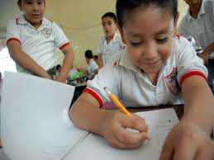
HAGAMOS UN LISTADO DE RETOS/desafíos que enfrentan los maestros…

Slide 10
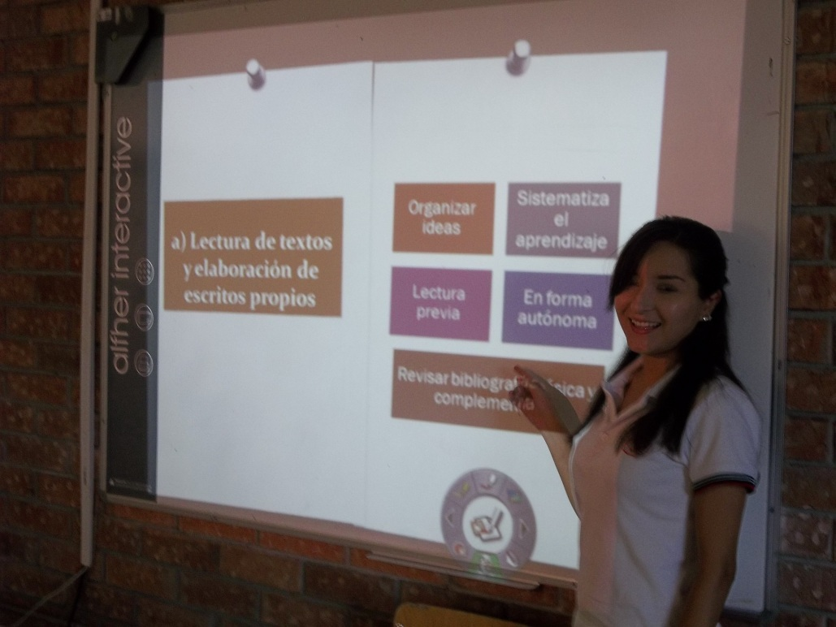
Ejercicio de autoconocimiento
PERSONAS QUE HAN INFLUÍDO EN MI DESARROLLO PERSONAL:
  Familia
  Amigos
  Docentes
En tu cuaderno, escribe…

